Slide 1
Ensino Fundamental I 3º ano Língua Portuguesa
Secretaria Municipal de Educação e Cultura de Alfenas
2020

Slide 2
ATENÇÃO!!!
NÃO HÁ NECESSIDADE DE REALIZAR A IMPRESSÃO DESTE
MATERIAL;
AS ATIVIDADES NÃO SÃO OBRIGATÓRIAS;
OS(AS) ALUNOS (AS) IRÃO REVER ESTAS ATIVIDADES NA VOLTA
ÀS AULAS.
AOS PAIS, ALUNOS E/OU RESPONSÁVEIS:
Imagem disponível em: https://m.gifanimados.com/Gifs-Tecnologia/Animaciones-Equipos-Sonido/Megafonos/Animadora-Con-Megafono-90620.php
https://br.pinterest.com/pin/265571709265294874/
ANTERIOR

Slide 3
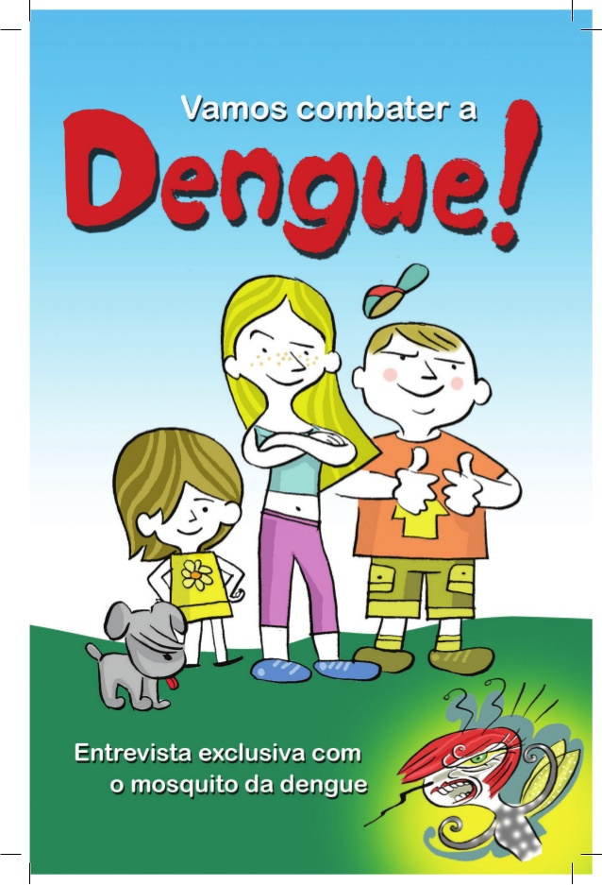
Orientação:
Apresentaremos, a seguir, a cartilha: Vamos combater a Dengue!, em que explica às crianças como elas podem se proteger e proteger suas famílias e amigos contra a Dengue.
Pai ou responsável, leia junto com a criança e, em seguida, realize as atividades propostas.
Link para acesso do livro:
http://www5.ensp.fiocruz.br/biblioteca/dados/txt_131368485.pdf
Fonte da imagem: pt. Pngtree.com

Slide 4
01
Na imagem abaixo, sobre o combate à Dengue, a entrevista exclusiva é com quem?
A
Mosquito borrachudo
B
Mosquito da dengue.
C
Mosquito Pernilongo.
D
Mosquito Coronavírus
Resolva as atividades em seu caderno

Slide 5
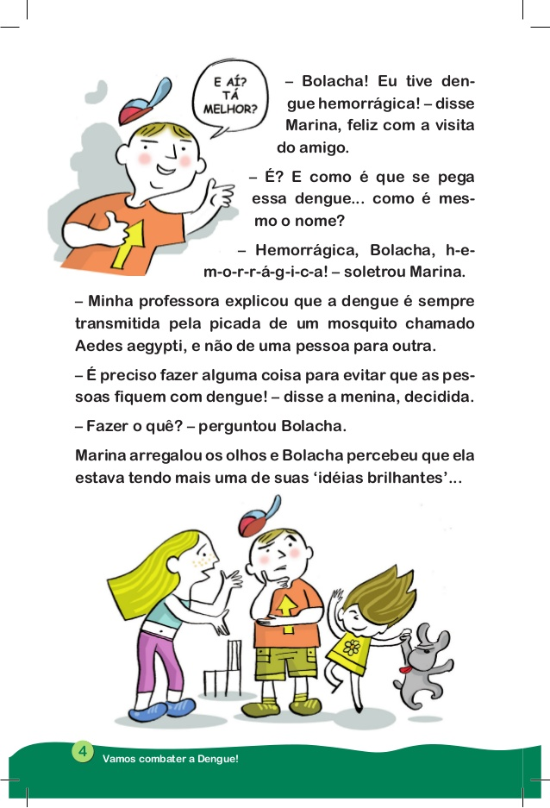
02
De acordo com o texto, a dengue é sempre transmitida por um mosquito chamado:
A
Aedes aegypti
B
Anopheles gambiae
C
Sciaridae
D
Flebótomo
Resolva as atividades em seu caderno

Slide 6
03
Procure no caça palavras o diminutivo das palavras abaixo e as escreva em seu caderno.
Cão
Ovo
Tampa
Otelo
Vaso
Dedo
V | A | S | I | N | H | O | T | C | O
I | P | J | A | G | B | Z | A | Q | T
C | A | O | Z | I | N | H | O | K | E
D | E | D | I | N | H | O | S | R | L
I | R | Z | M | R | R | A | A | A | I
Z | O | U | H | O | D | Ç | F | G | N
E | S | V | O | V | I | N | H | O | H
T | A | M | P | I | N | H | A | M | O

Slide 7
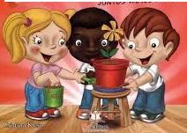
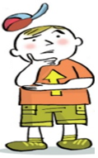
04
Responda qual a sílaba mediana da palavra BOLACHA.
Vamos recordar?
Sílaba inicial: Sílaba que se encontra no início da palavra;
Sílaba mediana: Sílaba que se encontra no meio da palavra;
Sílaba final: Sílaba que se encontra no final da palavra.
A
BO
B
CHA
C
GA
D
LA
05
Observe o desenho e forme uma frase.
https://www.youtube.com/watch?v=1H7WUsMj260
Resolva as atividades em seu caderno

Slide 8
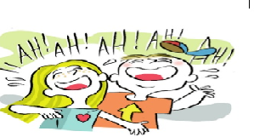
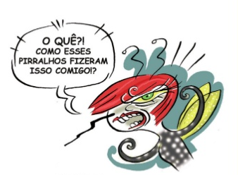
Com suas “ideias brilhantes”, faça uma produção de texto sobre a dengue . Não esqueça de dar um título para sua história.
06
Resolva as atividades em seu caderno

Slide 9
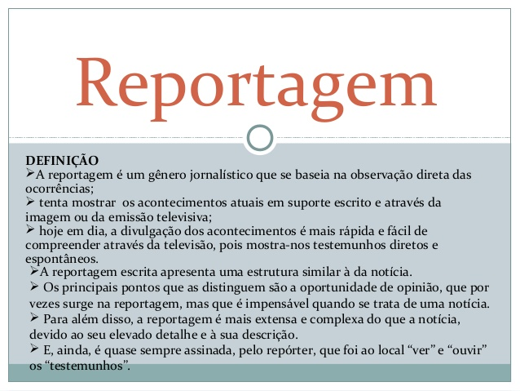
O que é uma reportagem?
Fonte: http://promoveconhecimento.blogspot.com/2017/04/genero-reportagem.html

Slide 10
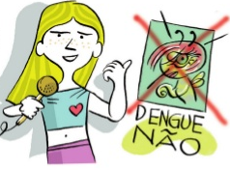
Faça uma reportagem com os cuidados que devemos ter com a dengue lendo as dicas da cartilha.
07
Resolva as atividades em seu caderno
Se quiser, registre esse momento para apresentarmos no site!
Vamos adorar!

Slide 11
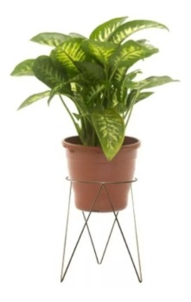
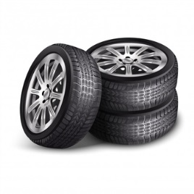
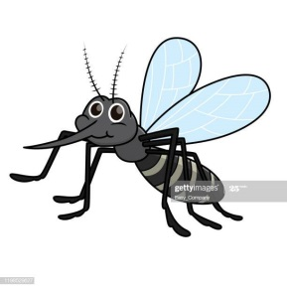
08
Soletre as letras que formam o nome do desenho e responda qual a palavra tem o maior número de letras.
A
B
C
D
https://www.google.com/url?sa=i&url=https%3A%2F%2Fproduto.mercadolivre.com.br
Resolva as atividades em seu caderno

Slide 12
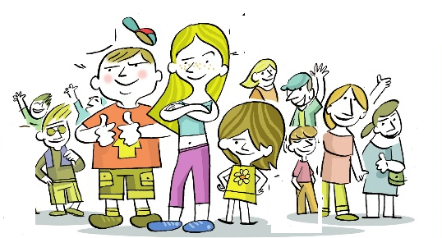
09
Na figura abaixo, há quantas pessoas?
A
12
B
25
C
11
D
9
Resolva as atividades em seu caderno

Slide 13
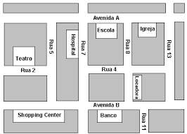
10
As crianças estão concentradas no teatro e precisam chegar até a escola. Qual o caminho mais próximo que devem seguir? Veja no mapa abaixo.
A
Rua 2, Rua 5 e Avenida A.
B
Rua 11, Avenida B e Rua A.
C
Rua 4, Rua 7 e Rua 11.
D
Rua 4, Rua 11 e Rua 8.
Resolva as atividades em seu caderno

Slide 14
11
Marque a letra que representa os antecessores de Marina.
A
Otelo e Bolacha
B
Amanda e Bolacha
C
Amanda e Otelo
D
Marina e Bolacha
Resolva as atividades em seu caderno
Otelo
Amanda
Marina
Bolacha

Slide 15
SIGA AS DICAS QUE VOCÊ APRENDEU E SE CUIDE! TCHAU!
Imagem disponível em: http://www.visaonoticias.com/mobile/noticia/13715/todos-contra-a-dengue-conseg-da-zona-oeste-vai-promover

